Slide 1
2019 Srpen–prosinec
Černošice

Slide 2
SLOVO ŘEDITELKY

Slide 3
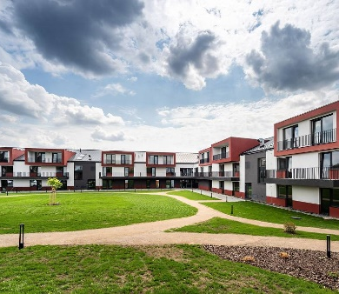
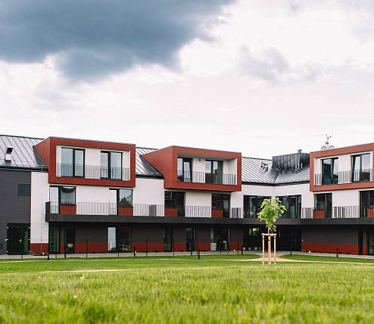
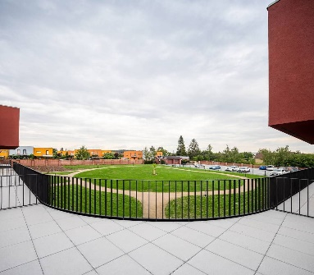
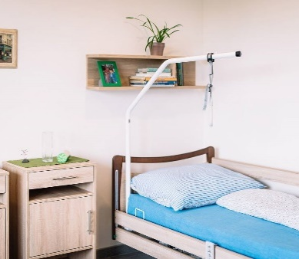
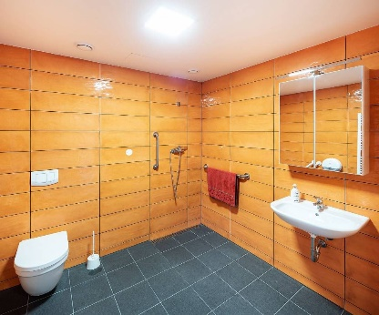
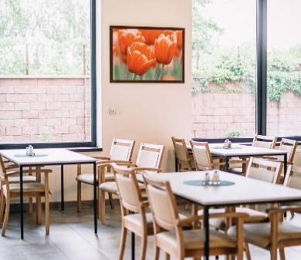
začínáme
Alzheimercentrum Černošice se pro nové klienty otevřelo
1.8.2019. V současné době je registrováno 30 lůžek. Pokoje jsou dvoulůžkové a plně bezbariérové. Klienti mají k dispozici velkou zahradu na zdravotní procházky, odpolední kávu nebo jen tak si užívání čerstvého vzduchu.
V průběhu srpna jsme ve 2. patře zřídili krásnou klubovnu pro všestranné využití. Klienti zde tráví volný čas sledováním oblíbených televizních pořadů, hraním společenských her, účastní se denních terapií a aktivizací s ošetřovatelským personálem, vyrábí dekorace a výrobky dle nálady a ročního období.
Prostorná jídelna slouží nejen k pochutnání si na dobrém jídle, ale i k nejrůznějším vystoupením nebo skupinovým aktivitám. Pravidelně zde cvičíme jógu s paní Irenou Nolovou a těšíme se z taneční terapie, kterou vede taneční mistr
Mgr. Petr Veleta, Ph.D.

Slide 4
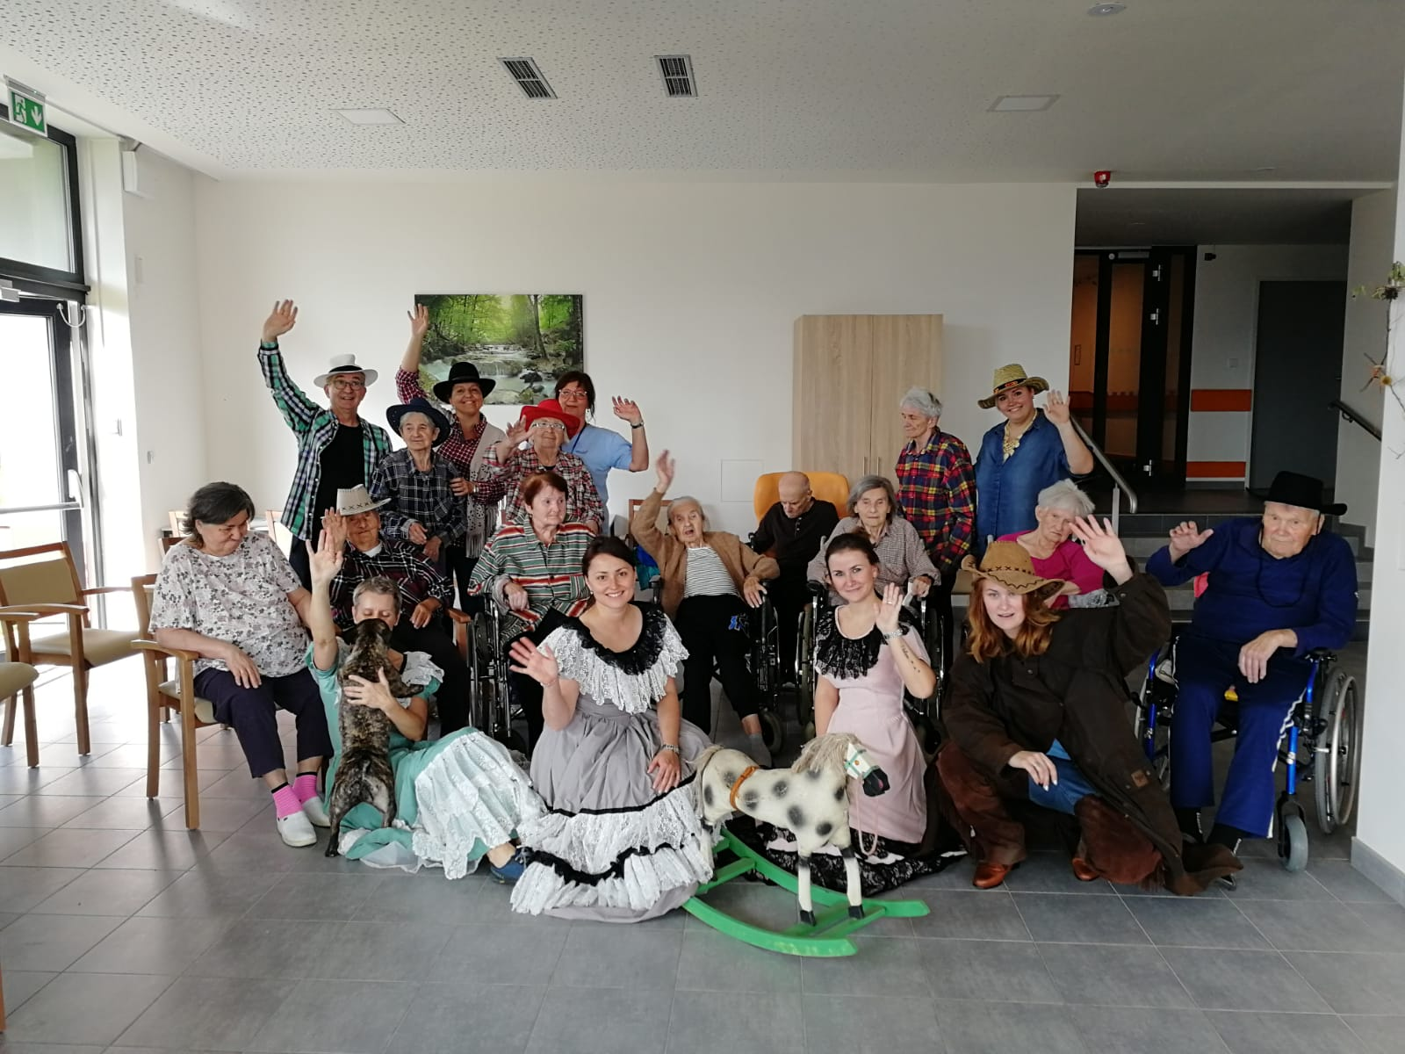
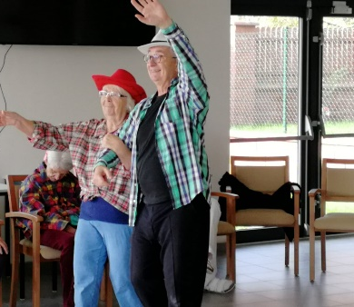
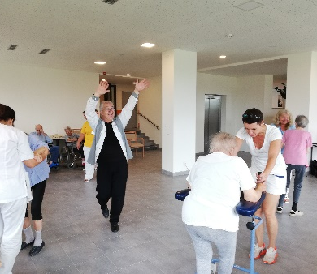
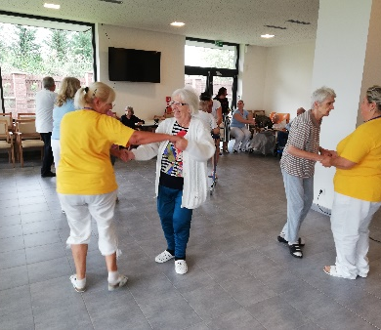
začínáme taneční terapie s tanečním mistrem mgr. Petrem veletou, ph.D.

Slide 5
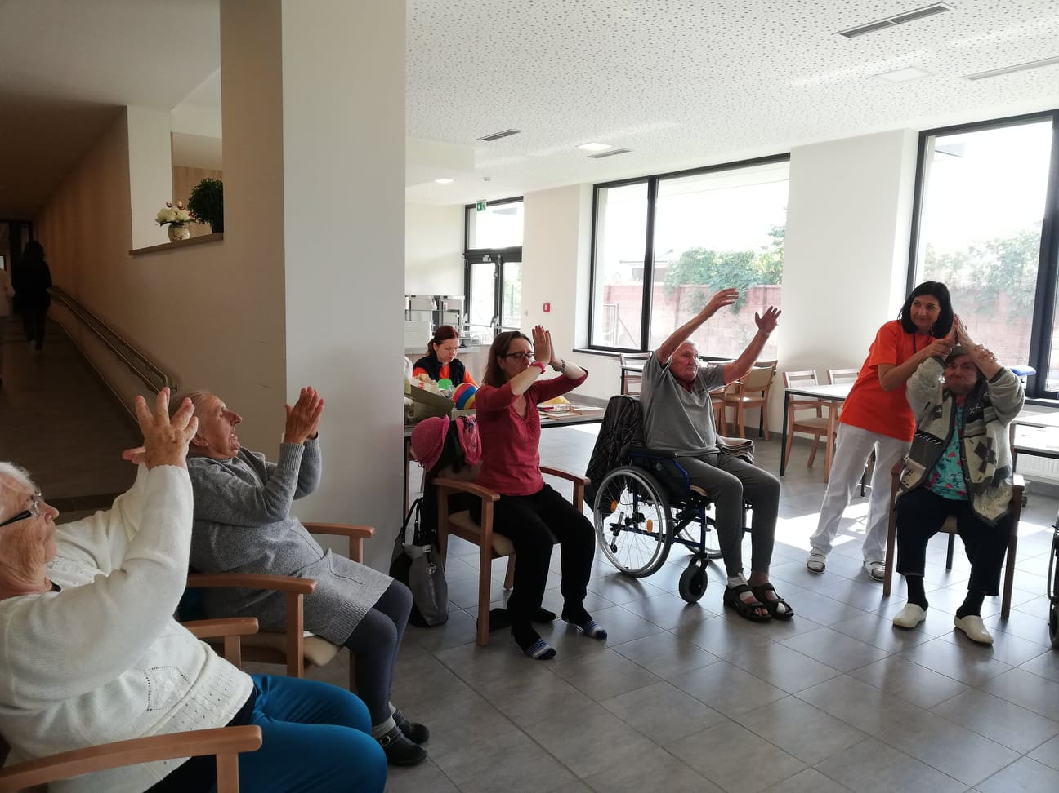
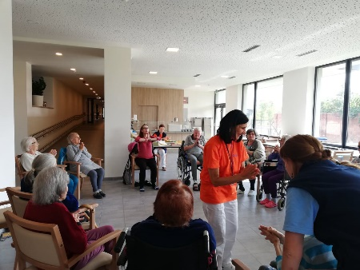
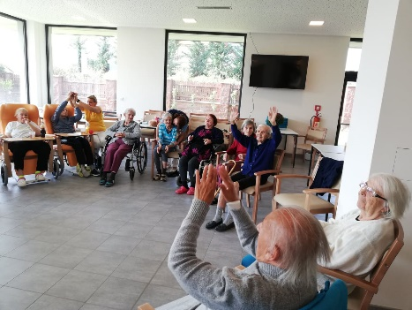
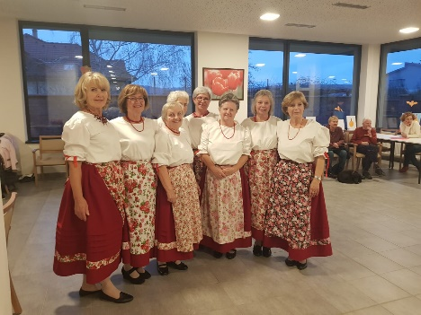
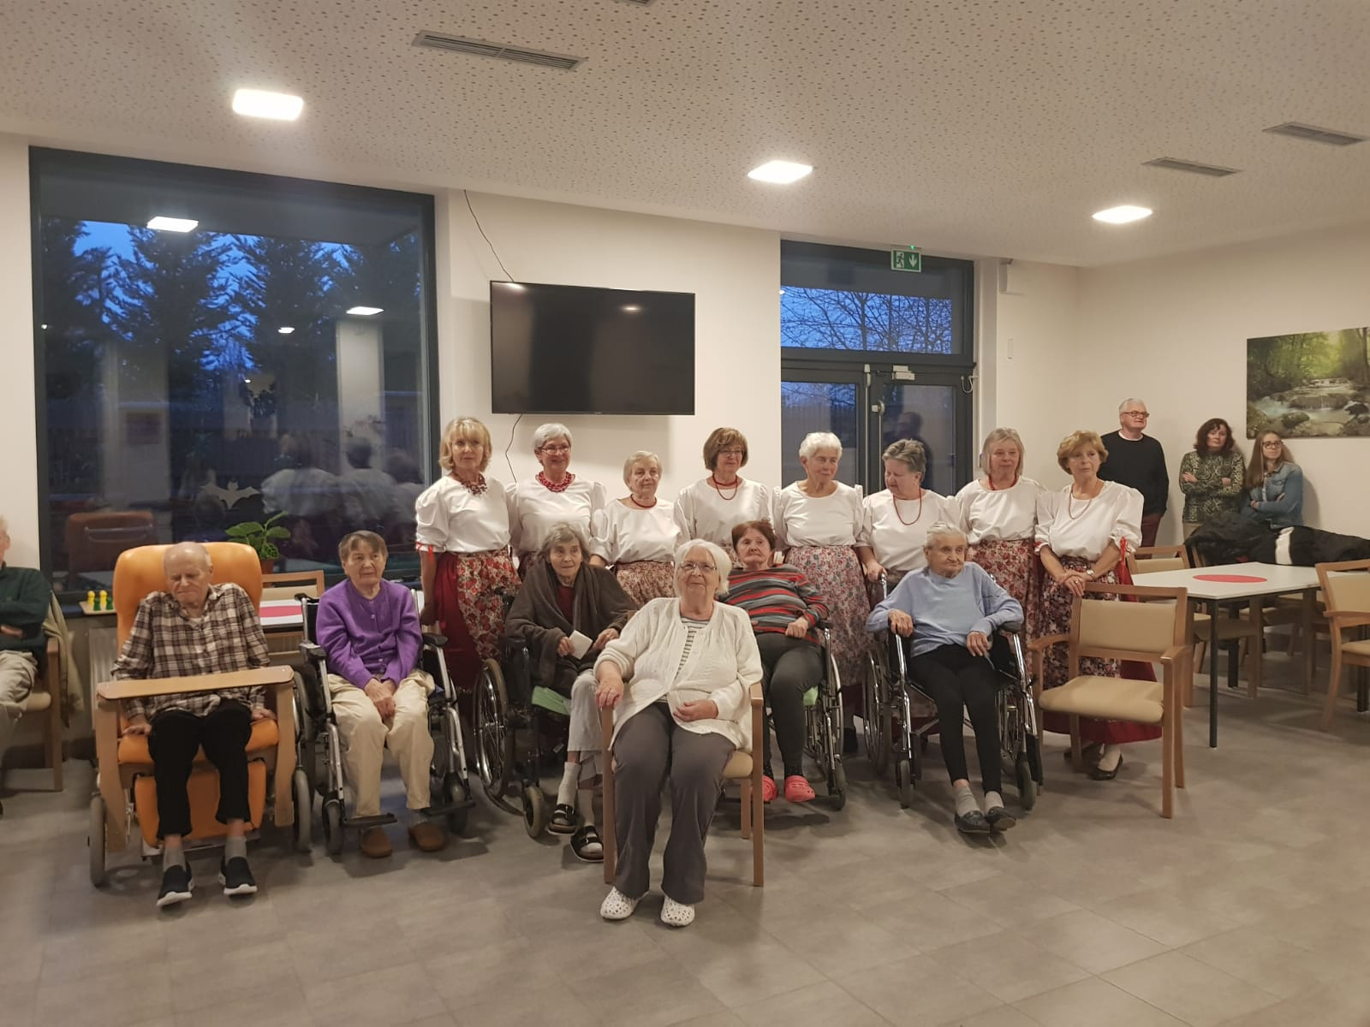
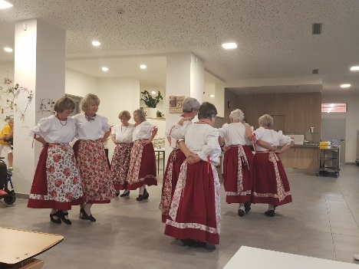
začínáme jóga s paní irenou nolovou
VYSTOUPENÍ ČERNOŠICKÝCH SENIOREK S ČESKOU BESEDOU

Slide 6
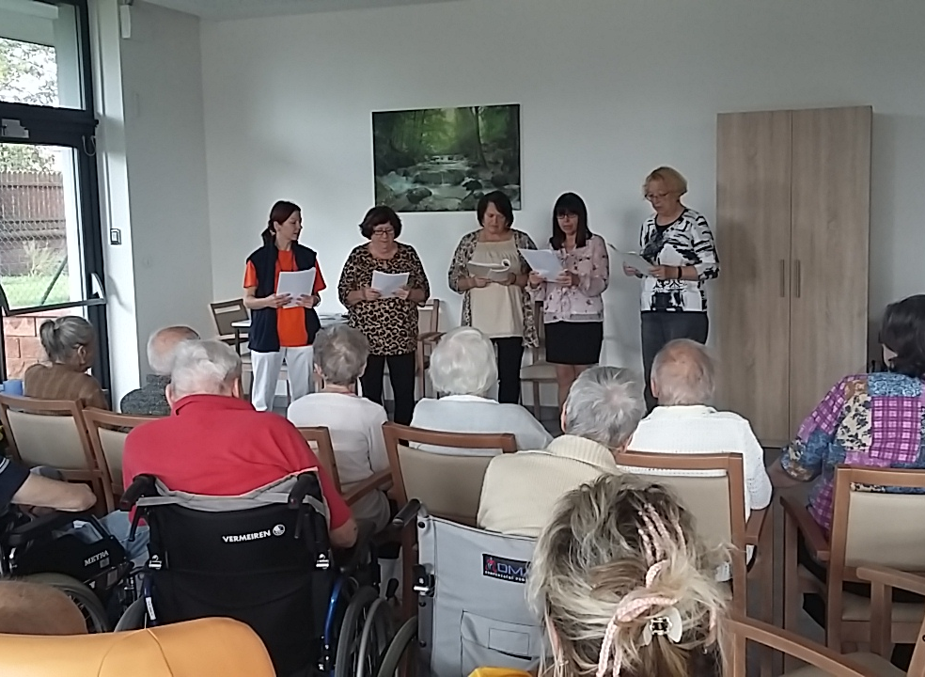
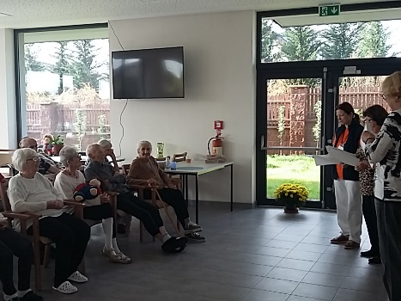
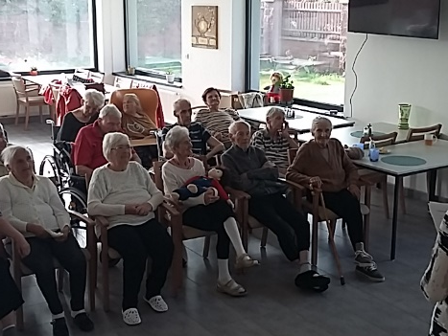
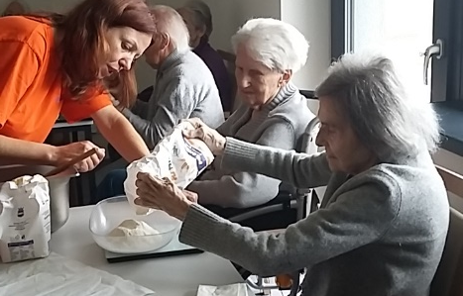
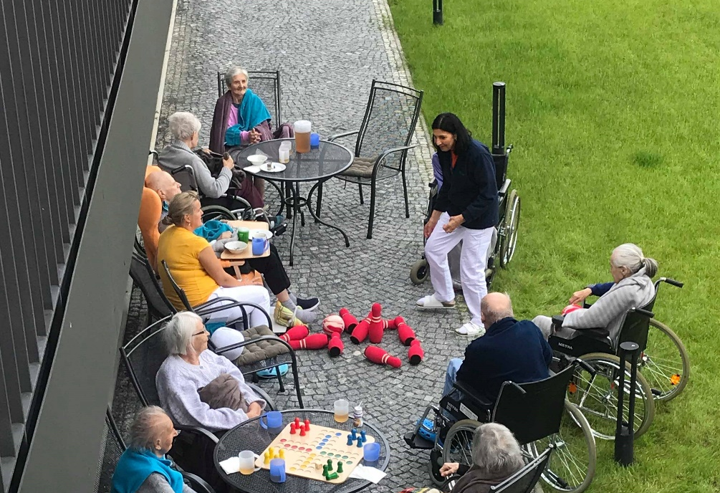
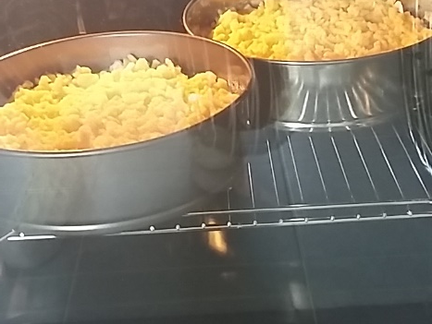
začínáme
VYStoupení karlického sboru
PEČEME KOLÁČ A HRAJEME KUŽELKY

Slide 7
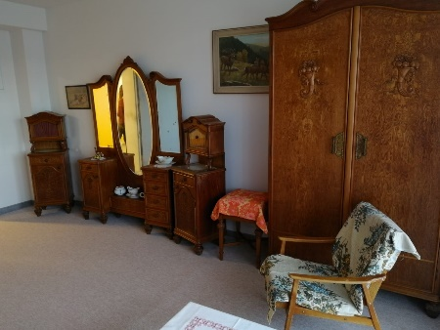
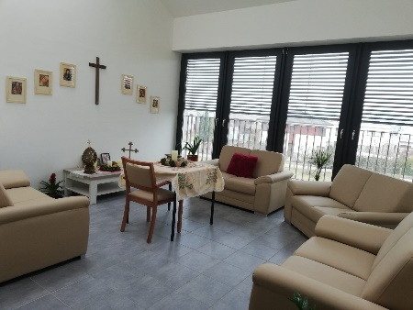
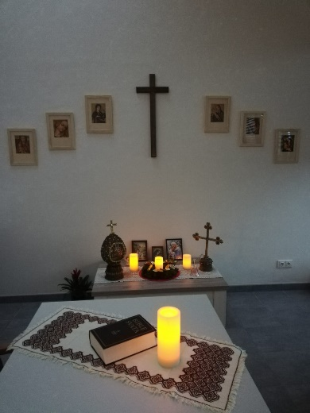
začínáme
Pro naše klienty i jejich blízké jsme vybudovali krásný reminiscenční pokoj. Probíhají zde nejen reminiscenční terapie, ale místnost je pně k dispozici i pro rodinné příslušníky našich klientů a pro příjemně strávené chvíle. Naši klienti reminiscenční pokoj rádi navštěvují, vrací se do svých mladých let a povídají si, jak to bylo kdysi.
Prostornou kapli pro mše a rozpravy s knězem jsme zřídili ve 2. patře v blízkosti pokojů, aby byla všem dobře dostupná. Celkově jsme se celý srpen snažili zařízení zútulnit a zabydlet podle přání našich klientů, aby se tu cítili jako doma.

Slide 8
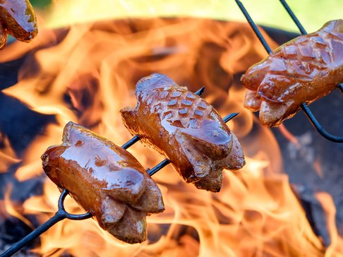
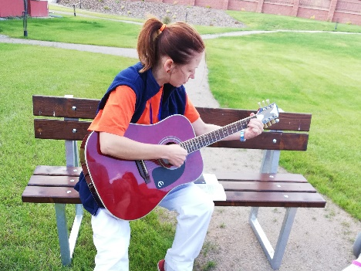
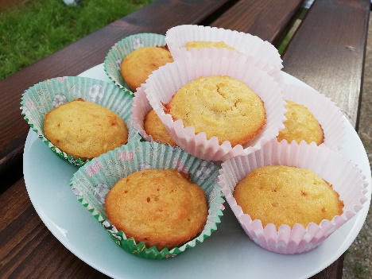
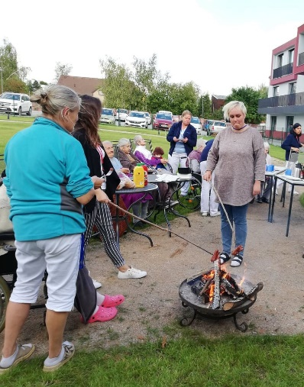
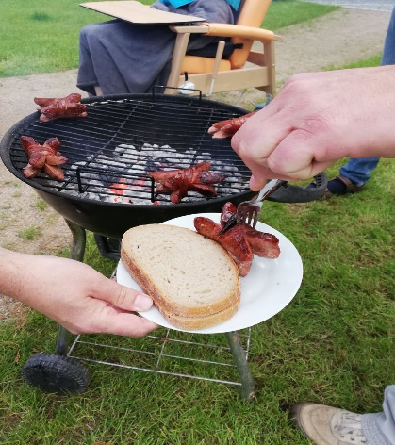
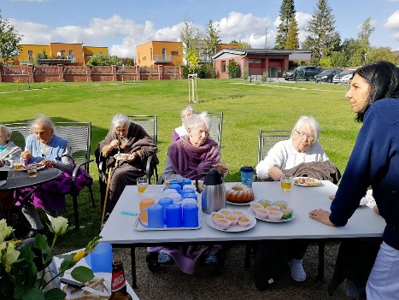
Podzimní radovánky
Měsíc září se stále nesl v duchu nového začátku. Plánování a budování nového prostředí, pravidelných aktivizací pro efektivní využití volného času a vzájemné poznávání se.
Příjemné letní dny jsme zakončili opékáním buřtů na naší krásné, rozlehlé zahradě a při této příležitosti jsme oslavili narozeniny našich klientů, které slavíme pravidelně každý měsíc. Nechyběla ani dobrá hudba, kterou zajistila naše aktivizační pracovnice Veronika. Zahrála nám na kytaru známé písně a každý si mohl zazpívat.
Klienti nám na tento den připravili v naší terapeutické kuchyňce vynikající bábovku a jablečné muffiny. Všichni jsme se dobře najedli, napili a přivítali tak krásné podzimní dny.

Slide 9
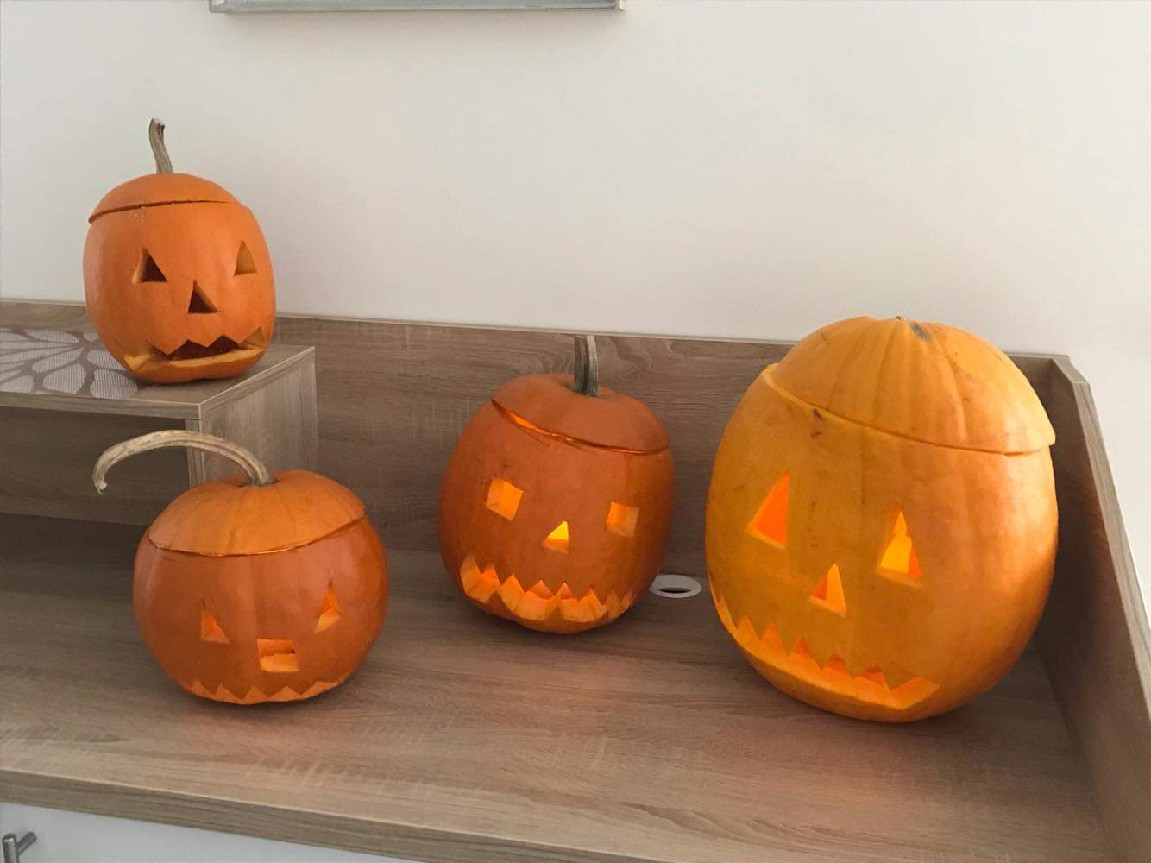
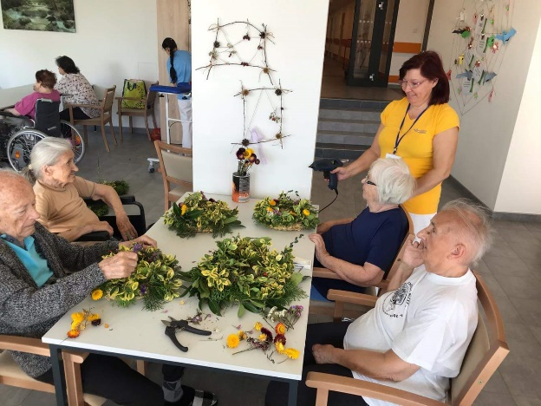
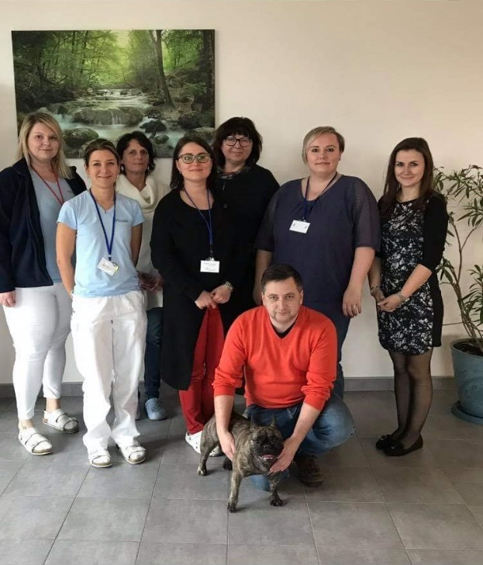
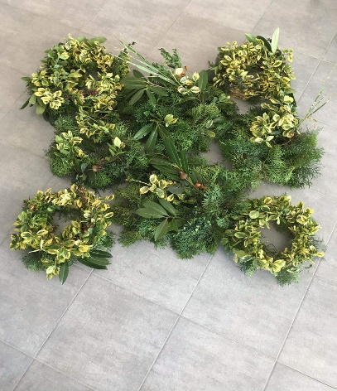
Podzimní radovánky
Podzimní dny v Černošicích byly krásné a teplé. Uklízeli jsme zahradu a připravovali ji na dlouhou zimu.
Nesměla chybět ani výroba strašáků na Hallloween, dlabali jsme dýně, pouštěli jsme společně draky a 2.11.2019 jsme s láskou vzpomínali na své nejbližší, kteří tu již nejsou s námi. Společnými silami a s úsměvem na rtech jsme vyrobili překrásnou podzimní dekoraci a vše si náramně užívali.
V listopadu 2019 jsme také přivítali novou paní ředitelku
Mgr. Jarmilu Siverovou, Ph.D., která má v sociální oblasti bohaté zkušenosti. Všichni jsme se na spolupráci velice těšili a věříme, že zařízení bude pod jejím vedením jen a jen rozkvétat.

Slide 10
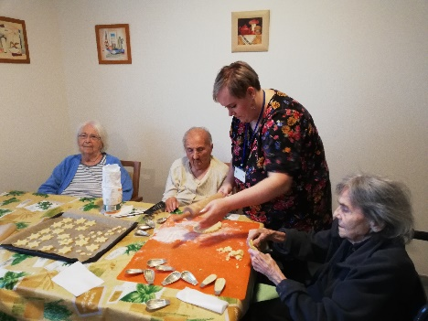
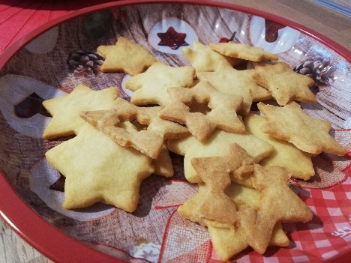
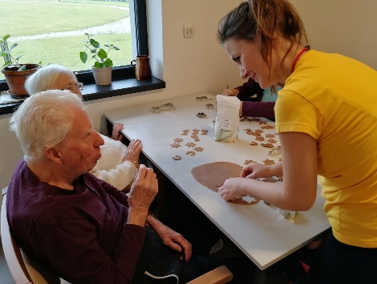
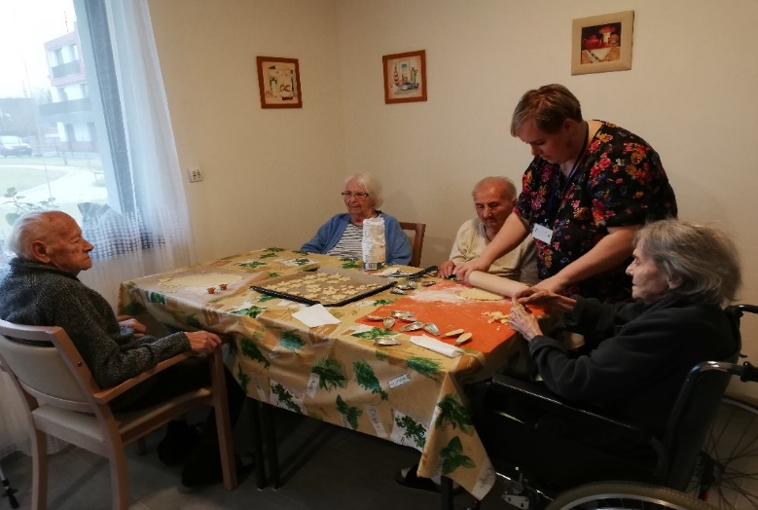
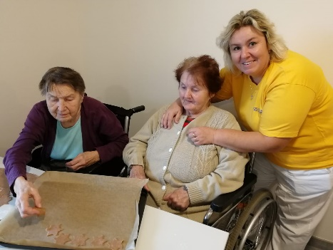
Advent A PŘÍPRAVY NA VÁNOCE
I my v Alzheimercentru Černošice jsme se připravovali na vánoce a těšili se na Ježíška. Pekli jsme cukroví, vyráběli jsme dekorace, zdobili jsme stromečky, zpívali jsme vánoční písně a především jsme se těšili z vánočních vystoupení, které u nás v centru proběhly.
S vánočními besídkami u nás vystoupily děti z místních i okolních škol a školek. Vykouzlily nám vánoční atmosféru a úsměv na rtech. Tímto jim velice děkujeme a budeme se těšit opět za rok.
Nesmíme zapomenout ani na vánoční mši, která v našem centru proběhla 26.12.2019 v odpoledních hodinách. Mši vedl místní kněz p. Timotej Maria Vacha.

Slide 11
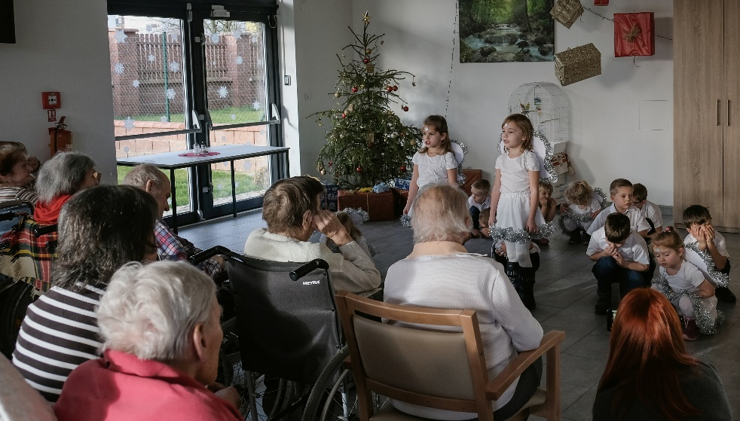
Vánoční besídky dětí z místních i okolních škol a školek
Poslední týden před vánoci u nás v centru proběhlo několik dětských vystoupení. Děti si pro naše klienty připravily vánoční písně, taneček a malý dáreček, který jim poté osobně předaly a popřály jim krásné vánoce.
Naši klienti měli obrovskou radost a vystoupení si velice užívali. S radostí a úsměvem na rtech se dívali na děti a vzpomínali na svá mladá léta.
Zde je malý přehled toho, co se u nás v centru událo:
16.12.2019 vystoupily děti z MŠ Beroun
17.12.2019 si připravily vánoční besídku děti z MŠ Topolská Černošice
18.12.2019 vykouzlily vánoční atmosféru děti ze ZŠ Radotín
19.12.2019 zazpívali vánoční písně děti ze ZŠ Černošice
Tímto jim velice děkujeme a budeme se těšit opět za rok.

Slide 12
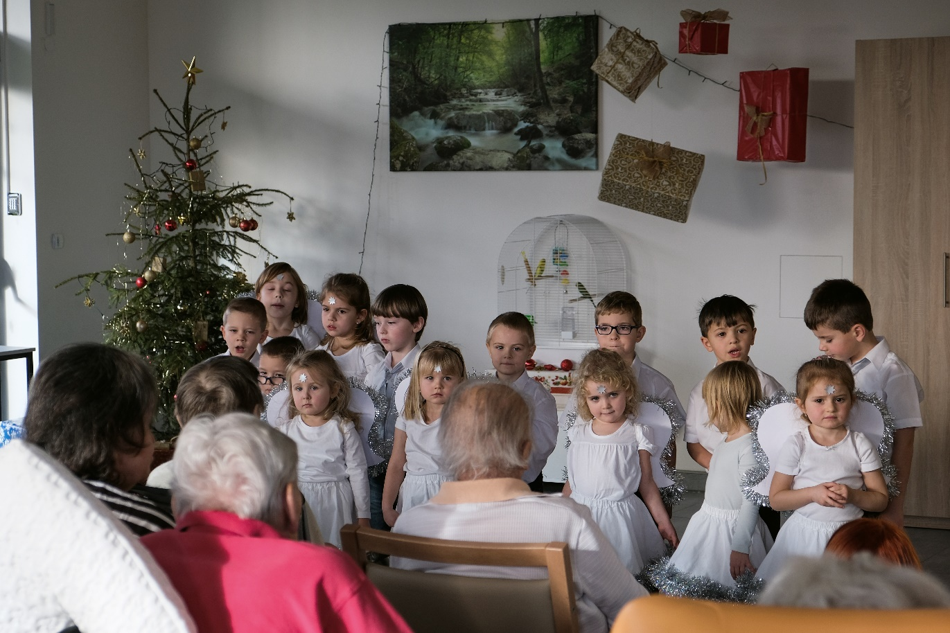
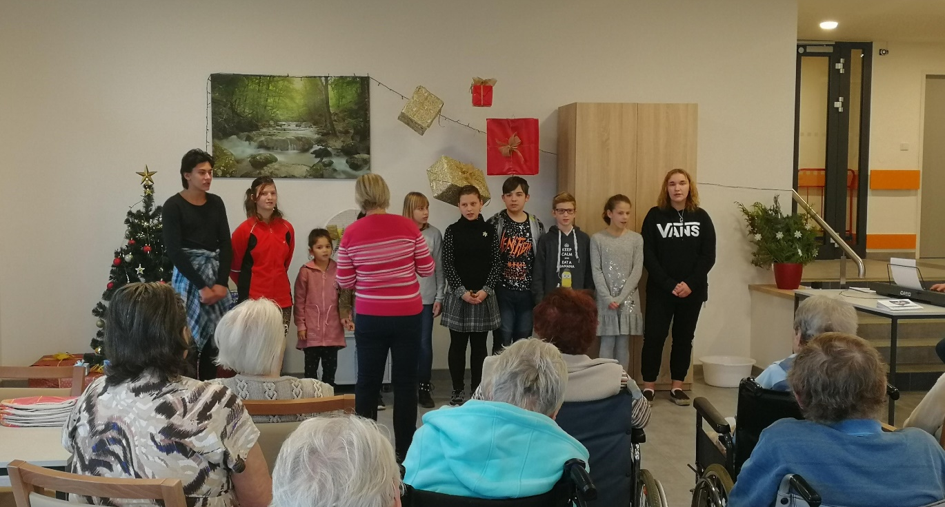

Slide 13
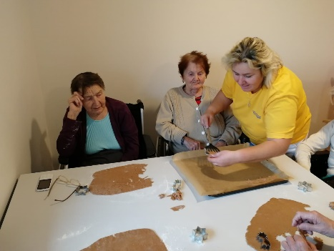
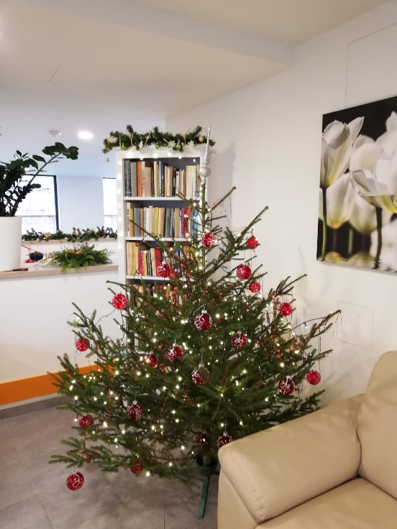
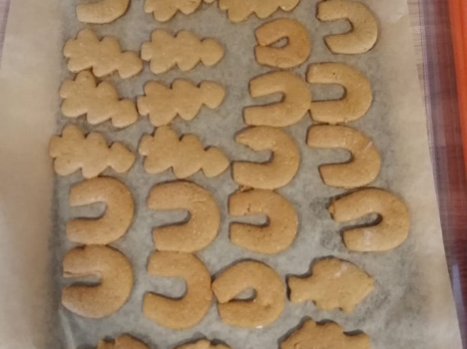
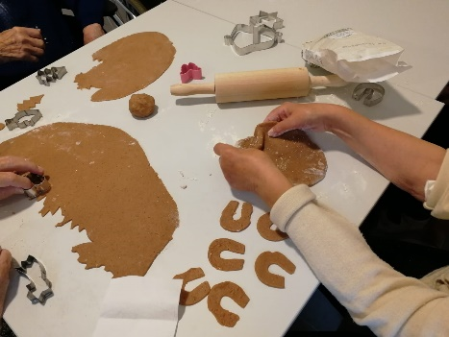
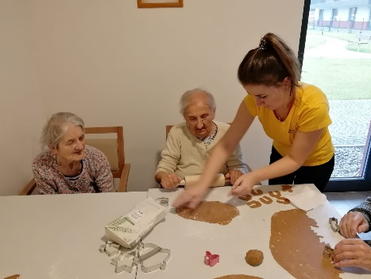
ADVENTNÍ A PŘÍPRAVY NA VÁNOCE

Slide 14

Oslavy narozenin
Vždy na konci měsíce slavíme s našimi klienty jejich narozeniny. Uděláme jim radost drobným dárečkem, upečeme si něco dobrého k odpolední kávě a všichni si společně tuto radostnou událost užíváme.
Rádi bychom touto cestou připomněli narozeniny pí Marie Goralkové, pí Marie Lukavské,
pí Nelli Vizner, pí Heleny Frantové a pí Tamary Vosykové, které jsme trávili společně v našem centru a popřáli jim ještě jednou vše nejlepší, hlavně hodně zdraví a mnoho šťastných a radostných okamžiků prožitých společně s námi v Alzheimercentru Černošice.

Slide 15

GRANTY PRO NAŠE ZAŘÍZENÍ
V rámci realizace projektu ,,Alzheimercentrum Černošice z.ú. znamená pohodlný,
bezpečný a zároveň aktivní pobyt seniorů“ nás podpořila Nadace Olgy Havlové pořízením aktivních antidekubitních matrací.

Slide 16
Alzheimercentrum Černošice z.ú.
CÍL
Poskytování komplexní služby, která vede k podpoře aktivního života
a k prodloužení soběstačnosti našich uživatelů.
POSLÁNÍ
Hlavním posláním je poskytování komplexní, kvalitní, individuálně zaměřené,
celoroční pobytové služby. Poskytování služeb v našem zařízení vychází
z osobních cílů a potřeb uživatelů, kteří potřebují pravidelnou pomoc při zajištění
svých potřeb.
CÍLOVÁ SKUPINA
Osoby s chronickým duševním onemocněním a osoby s jiným
zdravotním postižením.
KONTAKTY
Ředitelka zařízení
Mgr. Jarmila Siverová, Ph.D.
tel.: (+420) 778 428 282
reditelka.cernosice@alzheimercentrum.cz
Vrchní sestra
Mgr. Veronika Tupá
tel.: (+420) 778 494 051
vrchni.cernosice@alzheimercentrum.cz
Staniční sestra
Linda Paříková
tel.: (+420) 775 893 839
stanicni.cernosice@alzheimercentrum.cz
Sociální pracovník
Bc. Kateřina Loudová, DiS
tel.: (+420) 775 893 803
socialni.cernosice@alzheimercentrum.cz
Administrativní pracovník
Ivana Švecová
tel.: (+420) 775 893 818
admin.cernosice@alzheimercentrum.cz
Alzheimercentrum Černošice z.ú.
www.alzheimercentrum.cz
tel.: (+420) 775 893 818
cernosice@alzheimercentrum.cz

